Slide 1
BOSS GAME 遊戲畫面

Slide 2
競賽遊戲畫面
登入畫面
圖片來源: 特波國際股份有限公司

Slide 3
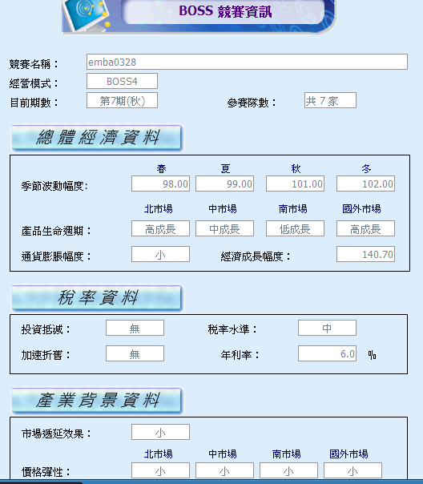
競賽遊戲畫面
競賽資訊
圖片來源: 特波國際股份有限公司

Slide 4
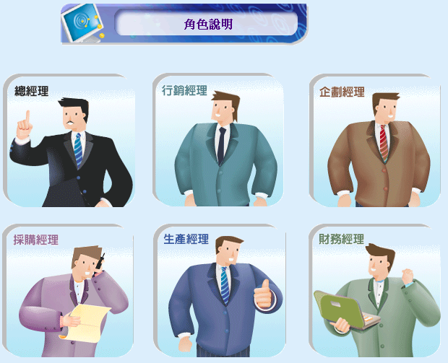
競賽遊戲畫面
角色分類
圖片來源: 特波國際股份有限公司

Slide 5
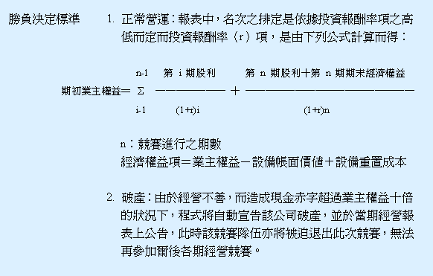
競賽遊戲畫面
勝負決定標準
圖片來源: 特波國際股份有限公司

Slide 6
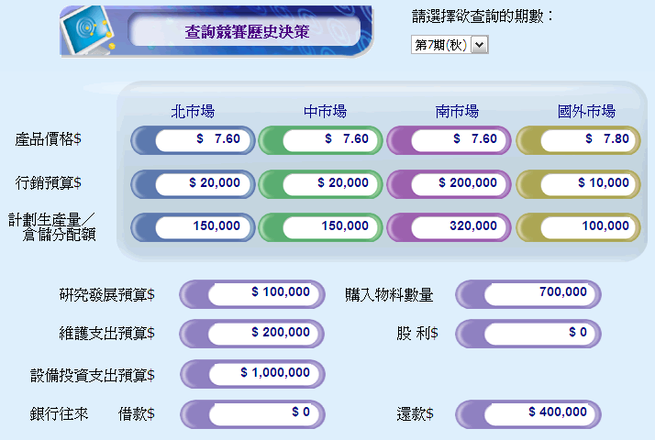
競賽遊戲畫面
決策變數
圖片來源: 特波國際股份有限公司

Slide 7
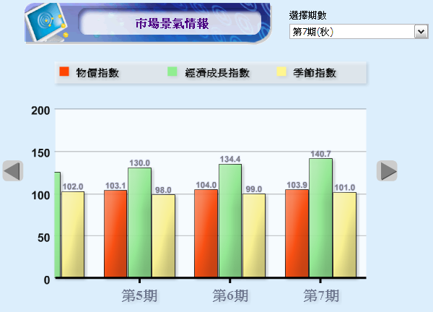
競賽遊戲畫面
市場景氣情報
圖片來源: 特波國際股份有限公司

Slide 8
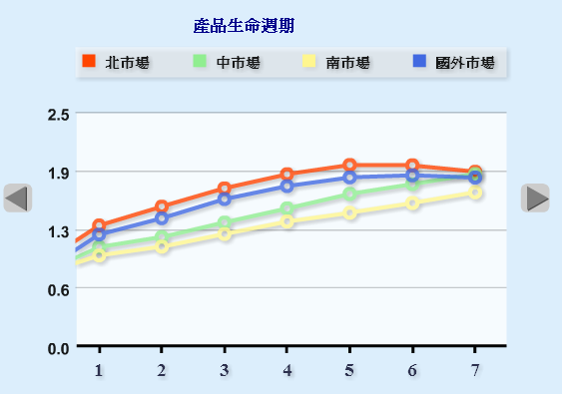
競賽遊戲畫面
產品生命週期
圖片來源: 特波國際股份有限公司

Slide 9
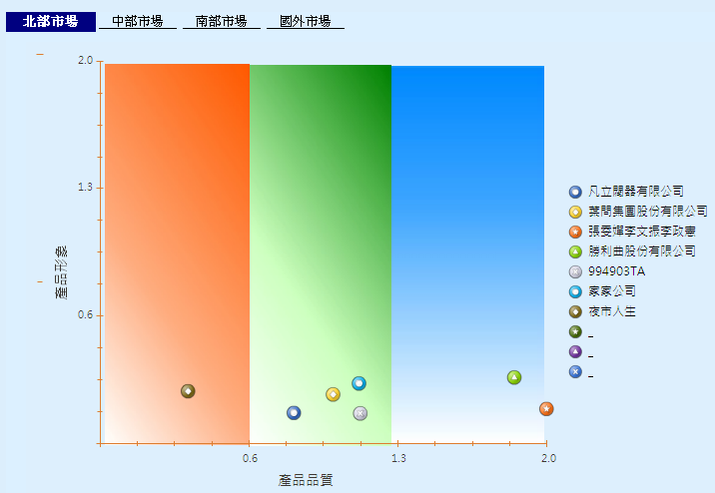
競賽遊戲畫面
產品形象與品質
圖片來源: 特波國際股份有限公司

Slide 10
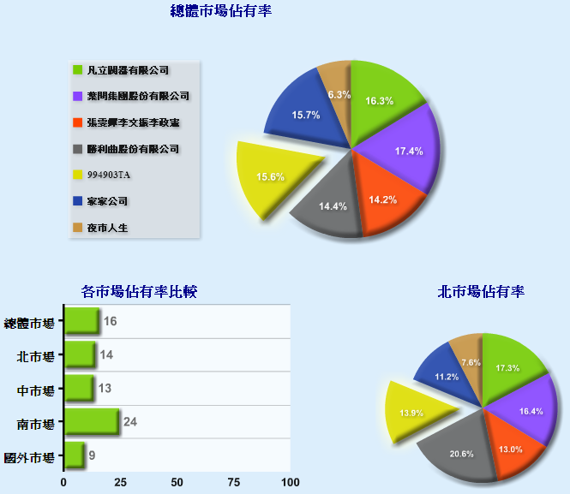
競賽遊戲畫面
市場佔有率
圖片來源: 特波國際股份有限公司

Slide 11
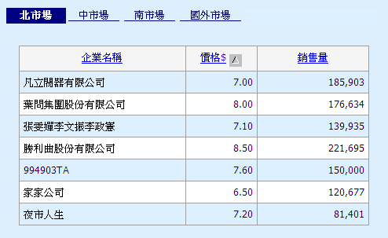
競賽遊戲畫面
市場銷售情報
圖片來源: 特波國際股份有限公司

Slide 12
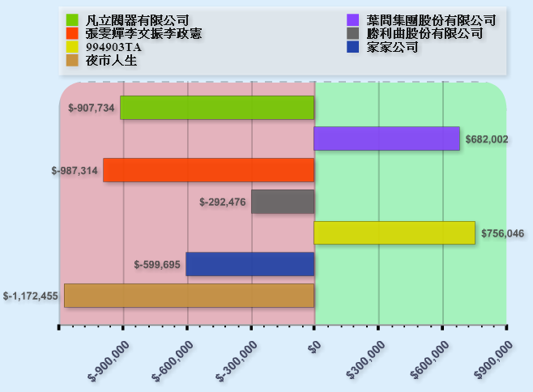
競賽遊戲畫面
營業淨利
圖片來源: 特波國際股份有限公司

Slide 13
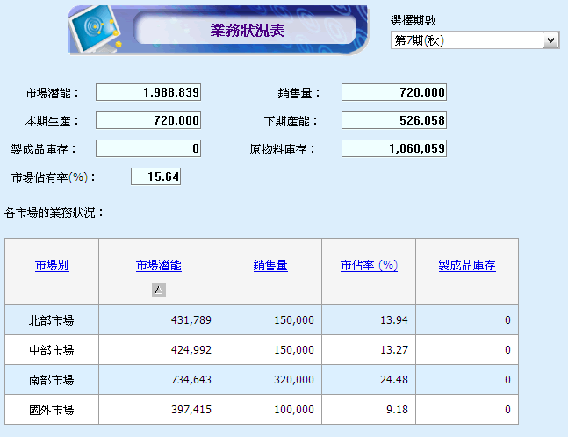
競賽遊戲畫面
業務狀況表
圖片來源: 特波國際股份有限公司

Slide 14
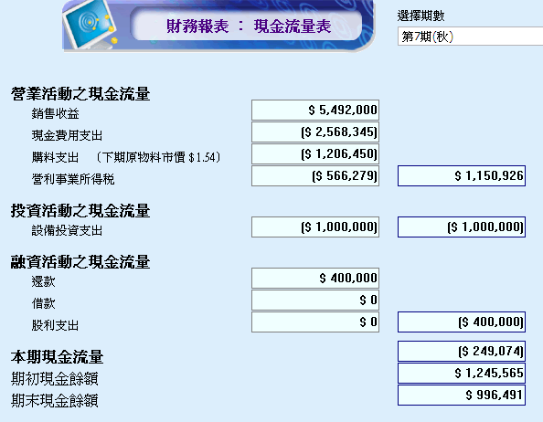
競賽遊戲畫面
現金流量表
圖片來源: 特波國際股份有限公司

Slide 15
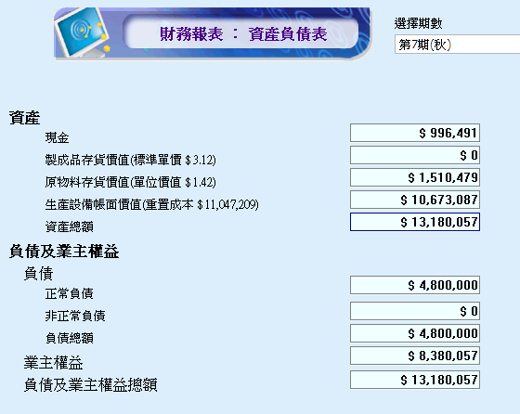
競賽遊戲畫面
資產負債表
圖片來源: 特波國際股份有限公司

Slide 16
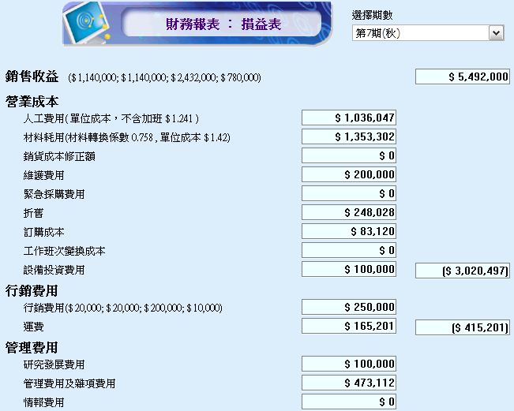
競賽遊戲畫面
損益表
圖片來源: 特波國際股份有限公司

Slide 17
Thank You !

